Slide 1
模块2 C4D建模技法

Slide 2
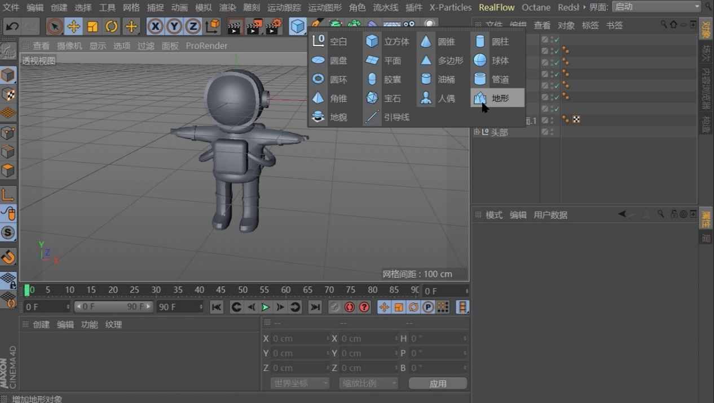
2.2 制 作 场 景
2.2.1 创建地形
步骤1:单击“正方体”下三角按钮,在打开的列表中单击“地形”按钮(见图2-55),创建地形。
图2-55 单击“地形”按钮

Slide 3
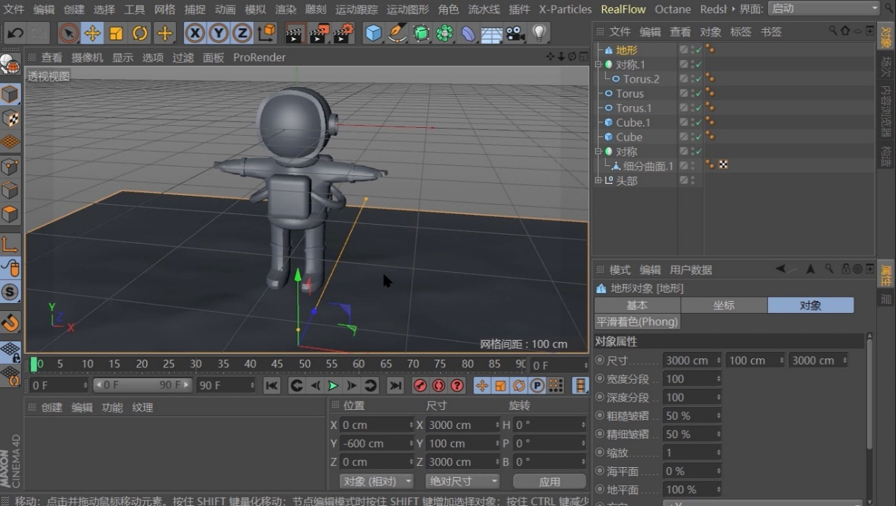
2.2 制 作 场 景
2.2.1 创建地形
步骤2:设置地形参数,如图2-56所示。
图2-56 设置地形参数

Slide 4
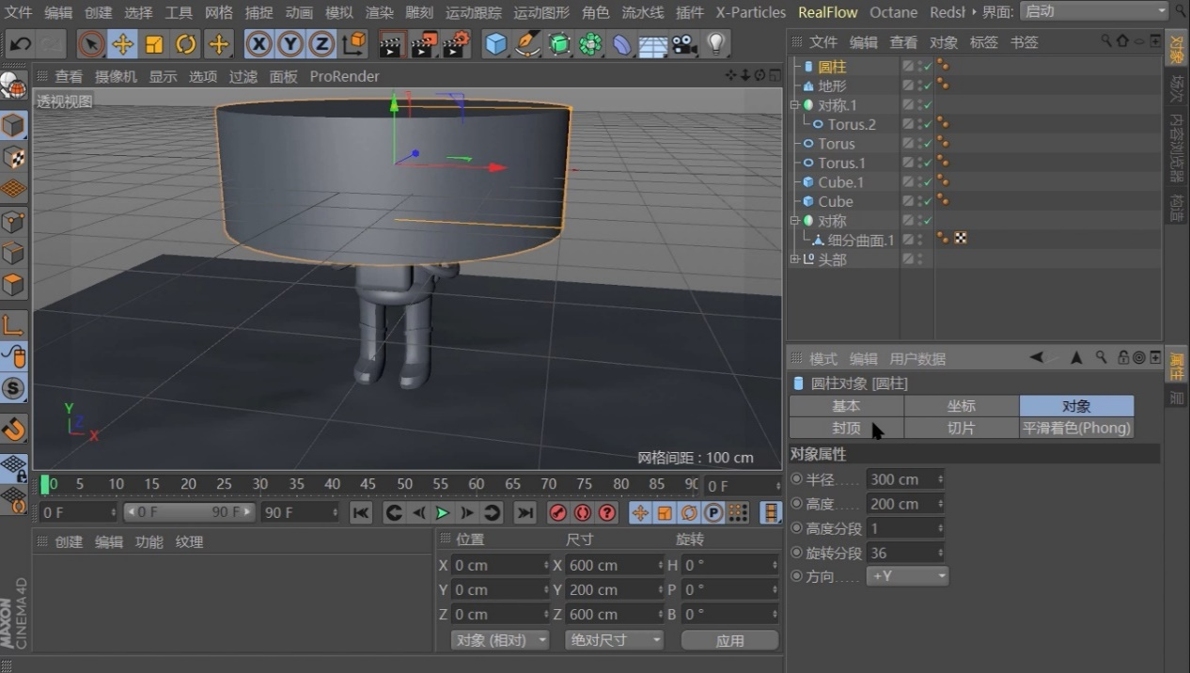
2.2 制 作 场 景
2.2.2 创建平台
步骤1:创建圆柱,设置圆柱“半径”为300cm,设置“高度”为200cm,设置“高度分段”为1,设置“旋转分段”为36,设置“方向”为+Y,如图2-57所示。
图2-57 创建圆柱并设置属性参数

Slide 5
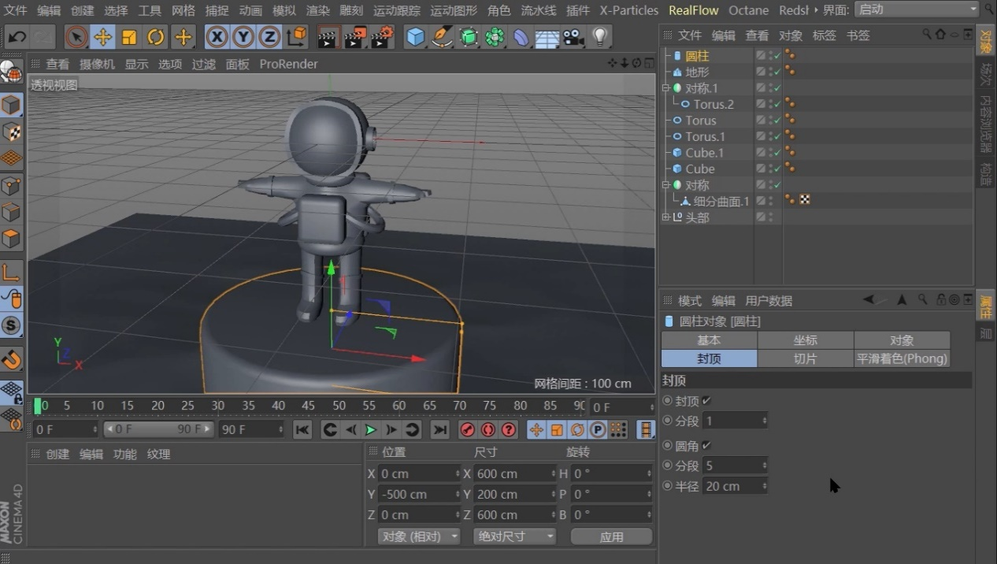
2.2 制 作 场 景
2.2.2 创建平台
步骤2:在圆柱的封顶窗口中,选中“封顶”复选框,设置“分段”为1;选中“圆角”复选框,设置“分段”为5,设置“半径”为20cm。在“位置”下,设置“Y”为-500cm,如图2-58所示。
图2-58 设置圆柱的圆角和位置参数

Slide 6
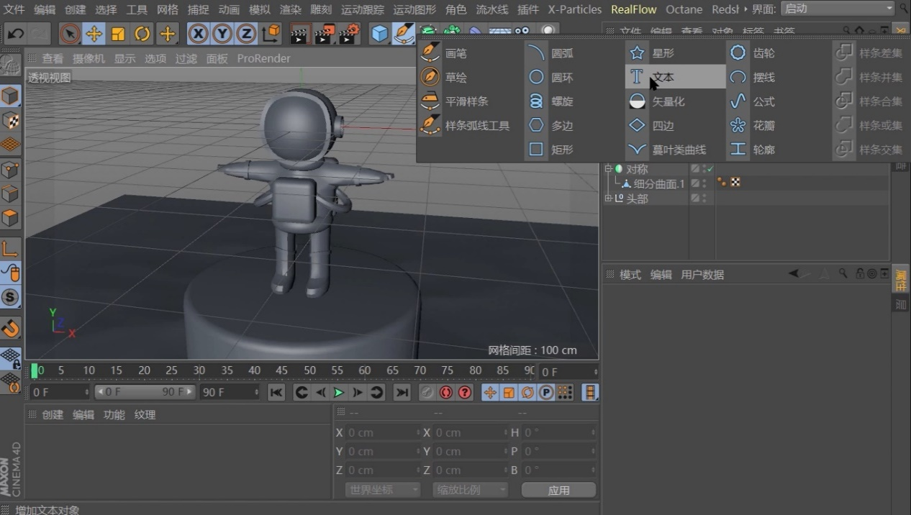
2.2 制 作 场 景
2.2.3 创建文本内容
步骤1:单击“画笔”下三角按钮 ,在打开的列表中单击“文本”按钮(见图2-59),使用文本工具创建文字。
图2-59 单击“文本”按钮

Slide 7
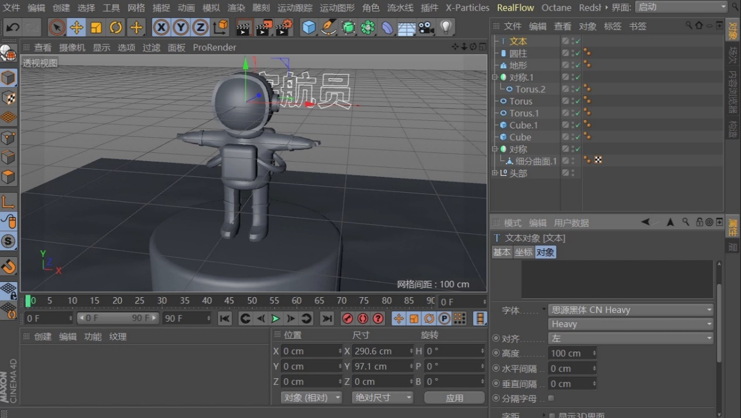
2.2 制 作 场 景
2.2.3 创建文本内容
步骤2:输入文字内容“宇航员”,在文本对象的对象窗口中,设置“字体”为思源黑体 CN Heavy,设置“高度”为100cm,如图2-60所示。
图2-60 输入文字并设置字体和高度

Slide 8
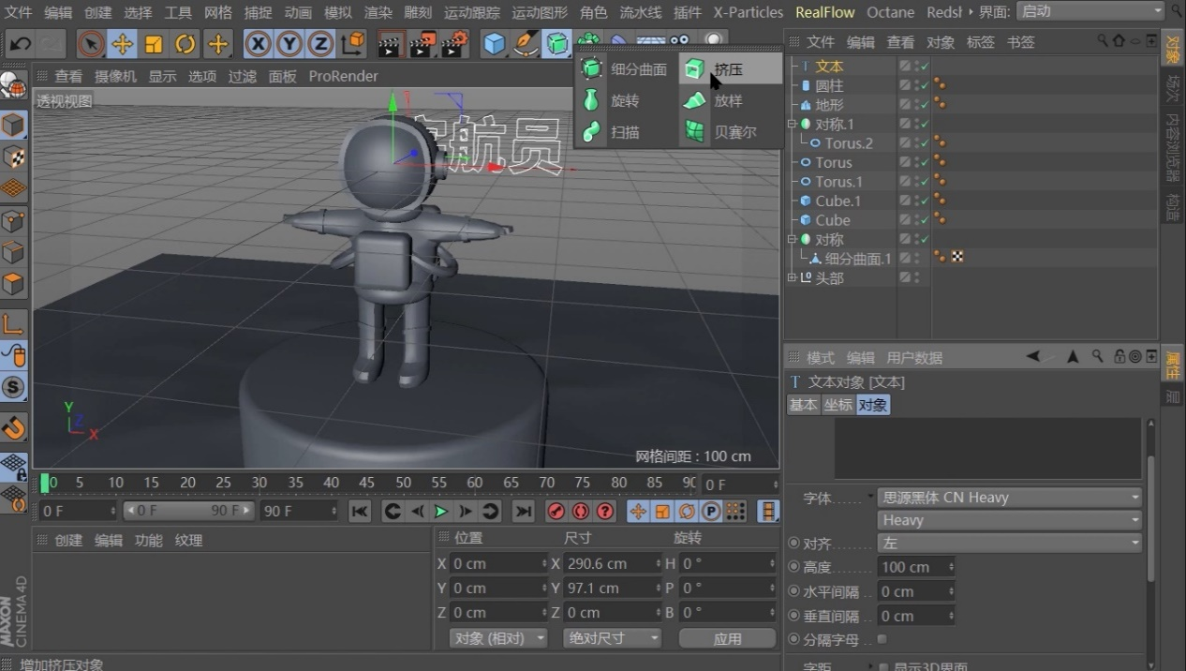
2.2 制 作 场 景
2.2.4 为文本添加挤压工具
步骤1:为文本添加挤压工具,将文本作为挤压的子级对象,如图2-61所示。
图2-61 为文本添加挤压工具

Slide 9
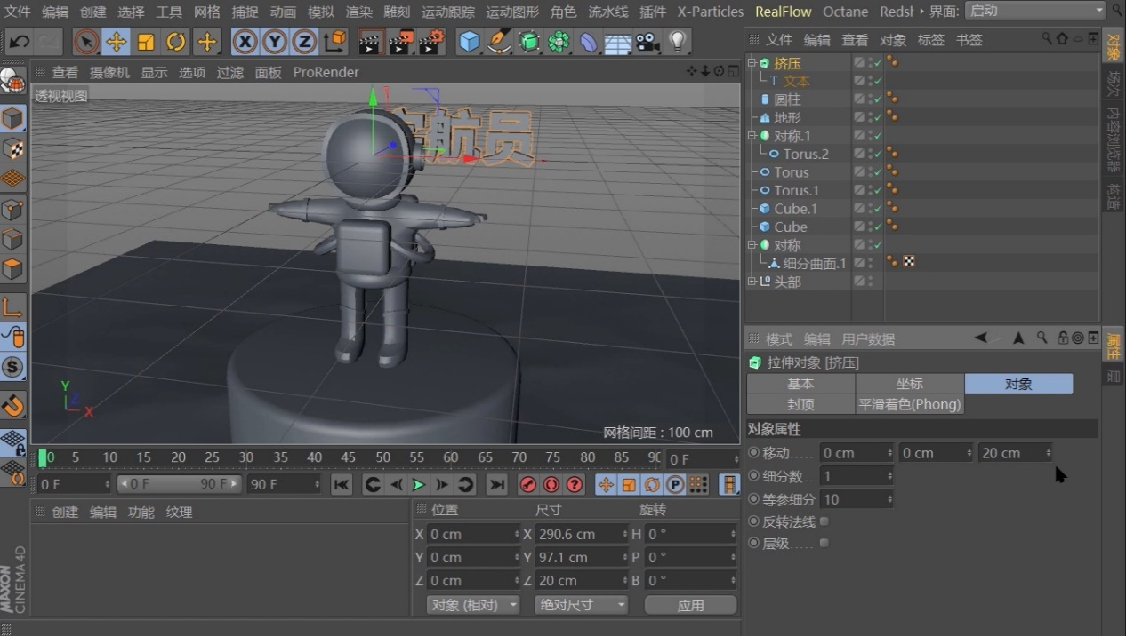
2.2 制 作 场 景
2.2.4 为文本添加挤压工具
步骤2:在挤压的对象窗口中,设置“移动”为0cm、0cm、20cm,如图2-62所示。
图2-62 设置“移动”参数

Slide 10
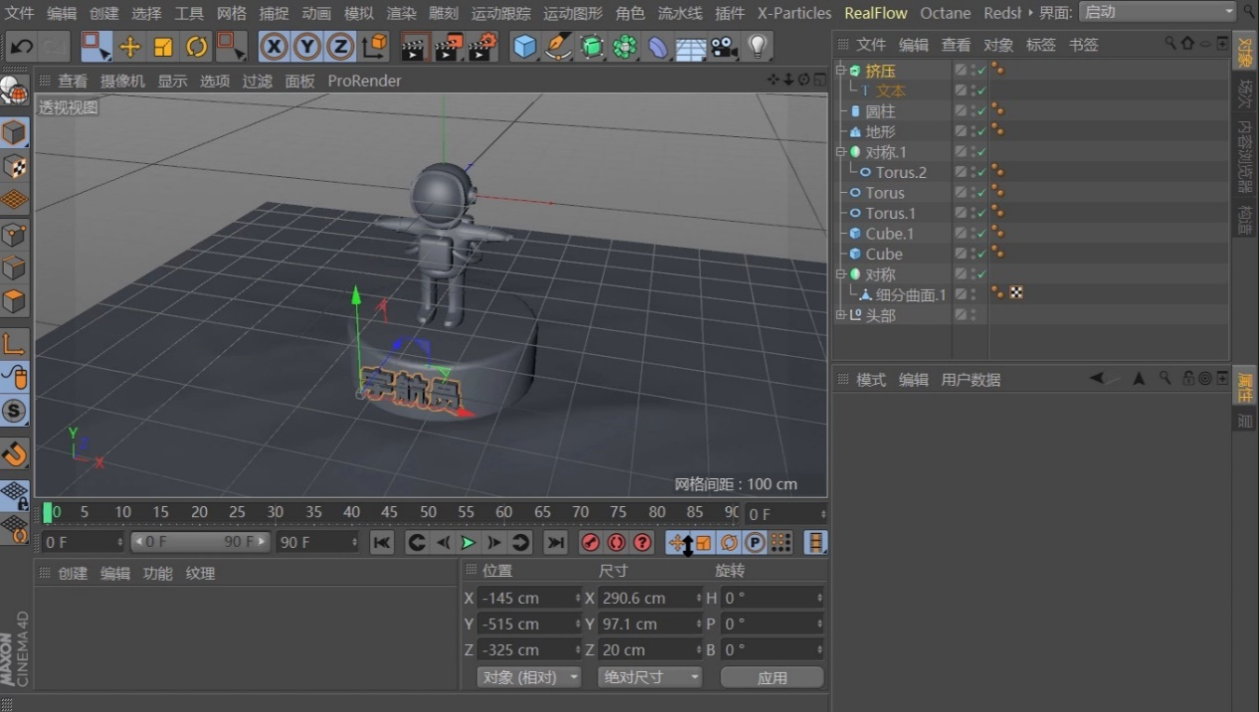
2.2 制 作 场 景
2.2.4 为文本添加挤压工具
步骤3:选择对象列表窗口中的挤压,在“位置”下设置“X”为-145cm,设置“Y”为-515cm,设置“Z”为-325cm,如图2-63所示。
图2-63 设置挤压的位置

Slide 11
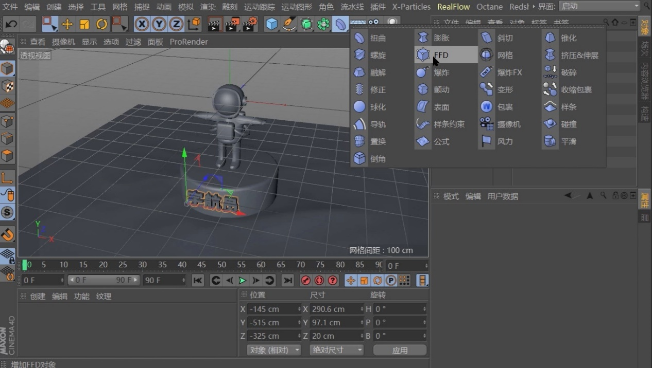
2.2 制 作 场 景
2.2.5 为文本添加FFD工具
步骤1:选择对象列表窗口中的挤压,单击“扭曲”下三角按钮,在打开的列表中单击“FFD”按钮,如图2-64所示。
图2-64 单击“FFD”按钮

Slide 12
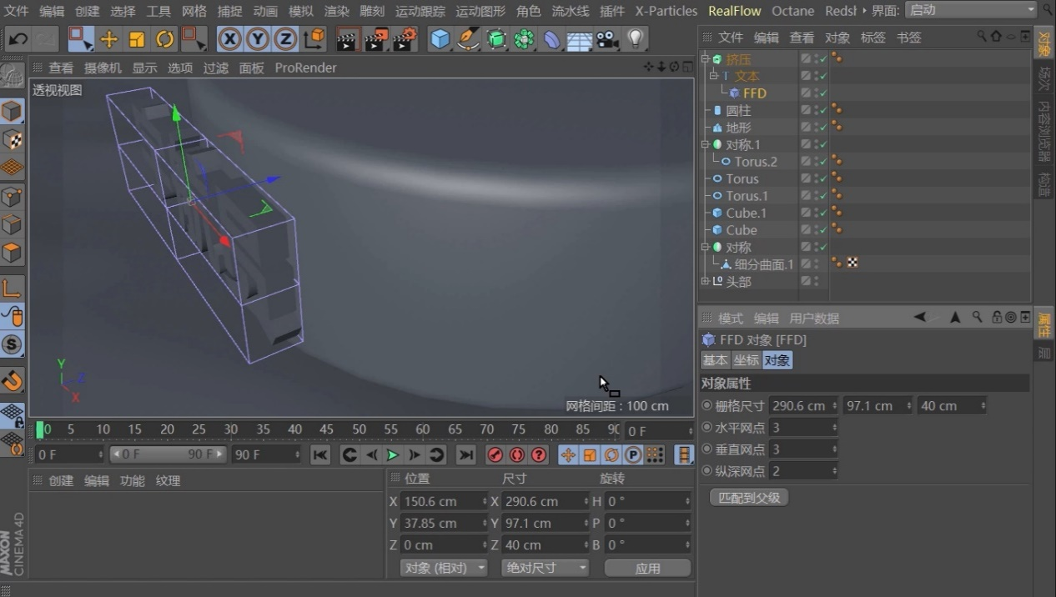
2.2 制 作 场 景
2.2.5 为文本添加FFD工具
步骤2:将FFD作为文本的子级对象,单击FFD对象窗口中的“匹配到父级”按钮,设置“栅格尺寸”为290.6cm、97.1cm、40cm,设置“水平网点”和“垂直网点”都为3,设置“纵深网点”为2,如图2-65所示。
图2-65 设置FFD参数

Slide 13
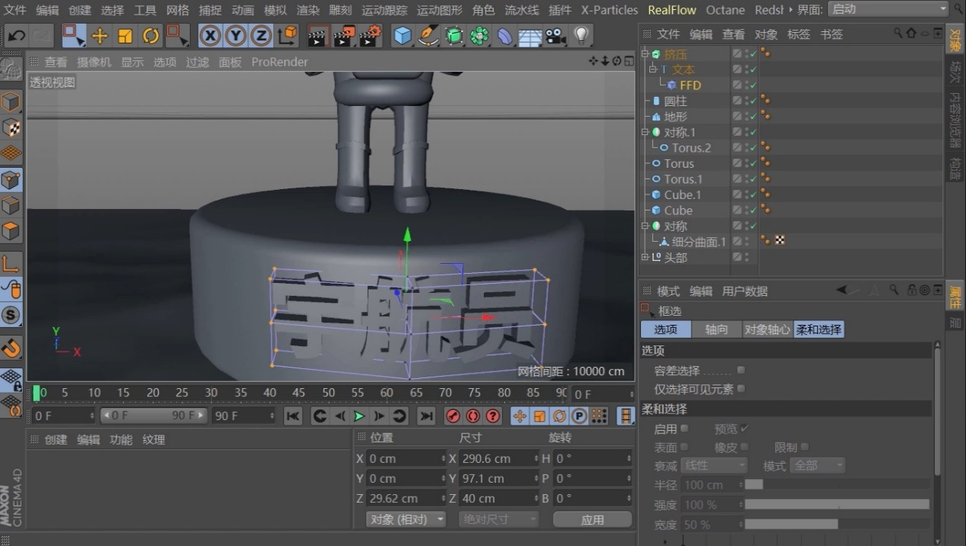
2.2 制 作 场 景
2.2.5 为文本添加FFD工具
步骤3:进入点模式,先使用“框选”工具选择如图2-66所示的点,然后再使用移动工具调整点的位置,使被选择的点贴合圆柱的弧度。
图2-66 调整点的位置

Slide 14
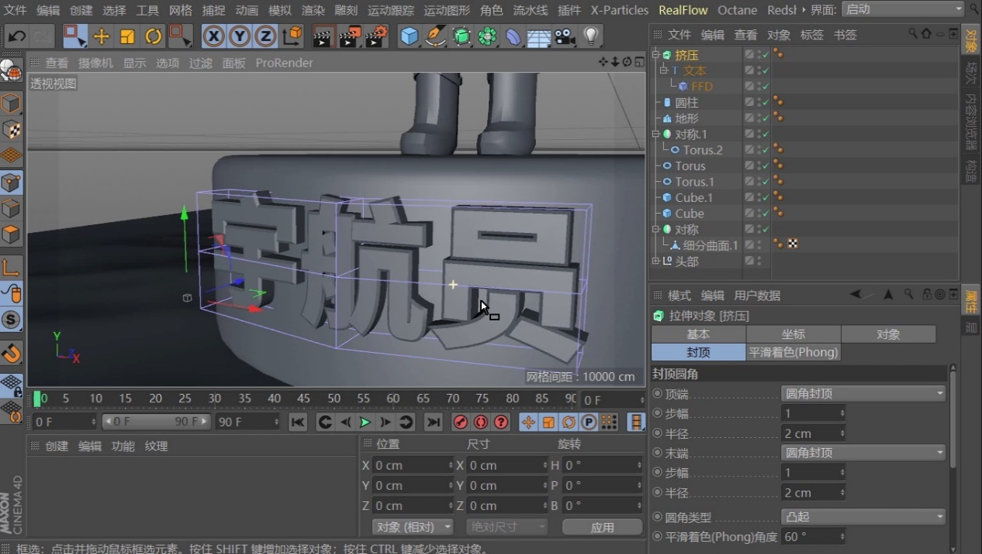
2.2 制 作 场 景
2.2.6 为文本设置圆角封顶
步骤:选择对象列表窗口中的挤压,在挤压的封顶圆角窗口中,将“顶端”和“末端”都设 置为圆角封顶,设置“步幅”为1,“半径”为2cm,如图2-67所示。
图2-67 设置挤压的封顶圆角参数

Slide 15
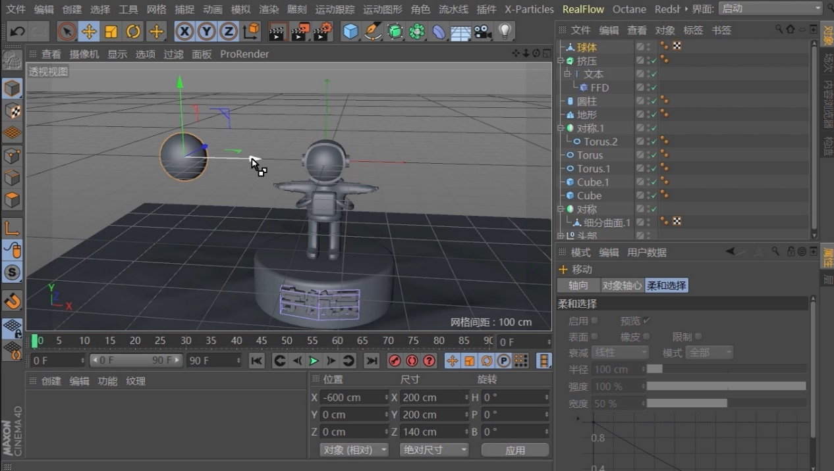
2.2 制 作 场 景
2.2.7 创建月球
步骤1:创建球体,设置“半径”为100cm,“分段”为24。按“C”键将球体转为可编辑对象,在“位置”下,设置“X”为-600cm;在“尺寸”下,设置“Z”为140cm,如图2-68所示。
图2-68 创建球体并转为可编辑对象

Slide 16
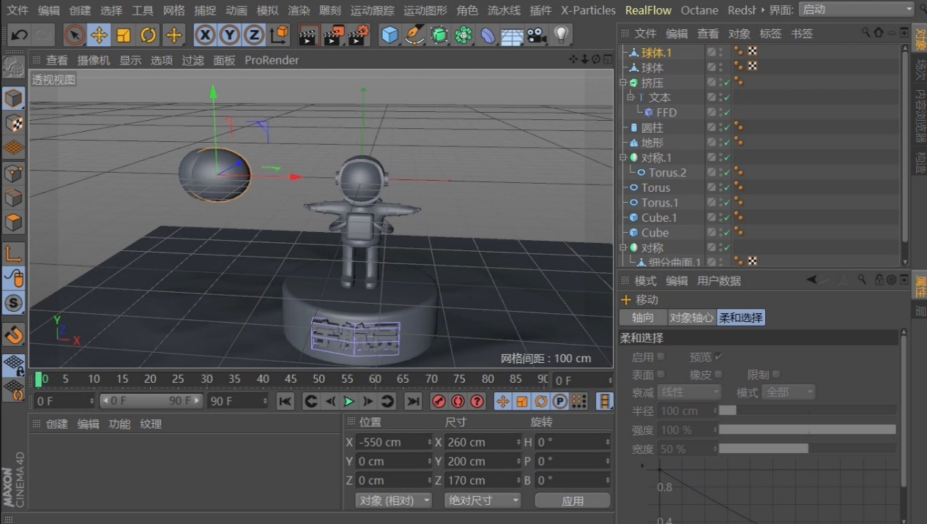
2.2 制 作 场 景
2.2.7 创建月球
步骤2:选择球体对象,按住“Ctrl”键,同时按住鼠标左键,移动鼠标,复制球体得到球体.1,设置球体.1的“位置”和“尺寸”,如图2-69所示。
图2-69 设置球体.1的“位置”和“尺寸”

Slide 17
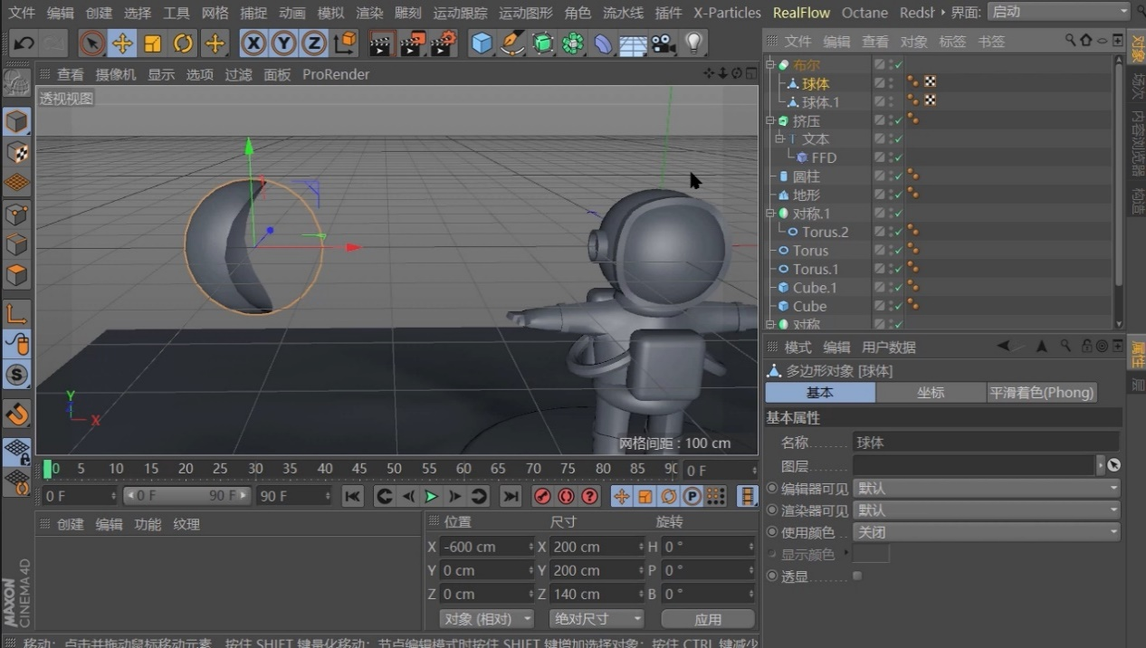
2.2 制 作 场 景
2.2.7 创建月球
步骤3:单击“阵列”下三角按钮,在打开的列表中单击“布尔”按钮,添加布尔,将球体和球 体.1作为布尔的子级对象。注意:球体在球体.1的上方,布尔对象窗口中的“布尔类型”为 A减B。使用布尔运算得到月球如图2-70所示。
图2-70 使用布尔运算得到月球

Slide 18
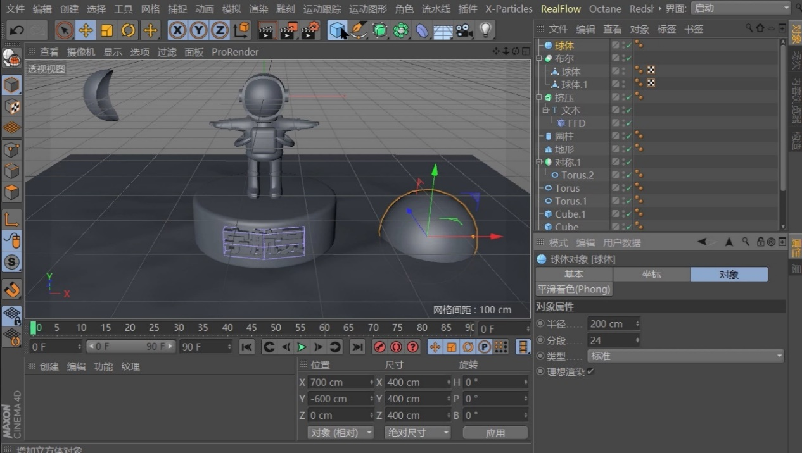
2.2 制 作 场 景
2.2.8 创建星球
步骤1:创建球体,设置球体的“位置”和“尺寸”,如图2-71所示。
图2-71 创建球体并设置球体参数

Slide 19
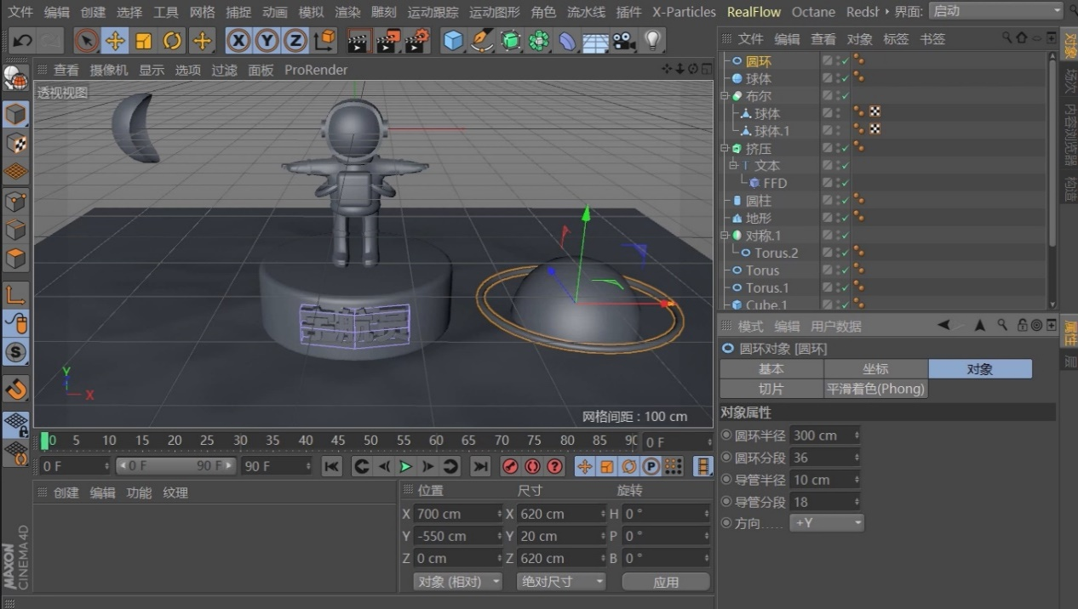
2.2 制 作 场 景
2.2.8 创建星球
步骤2:创建圆环,设置圆环的尺寸和参数,如图2-72所示。
图2-72 创建圆环并设置圆环参数

Slide 20
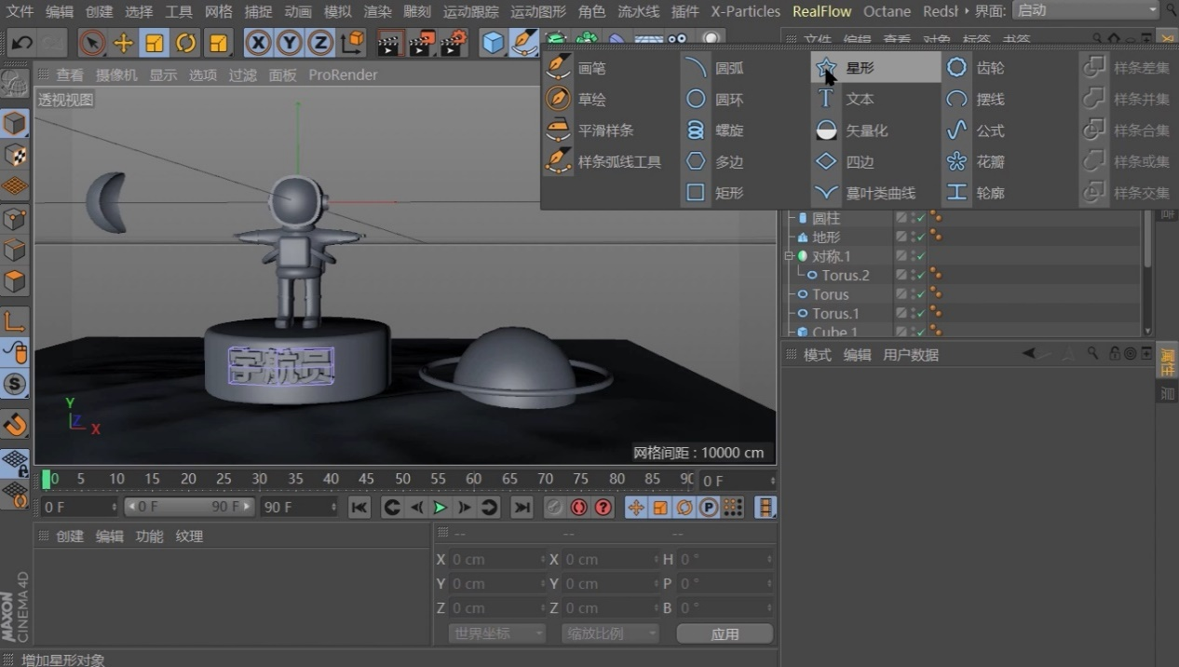
2.2 制 作 场 景
2.2.9 创建星形
步骤1:单击“画笔”下三角按钮,在打开的列表中单击“星形”按钮,如图2-73所示。
图2-73 单击“星形”按钮

Slide 21
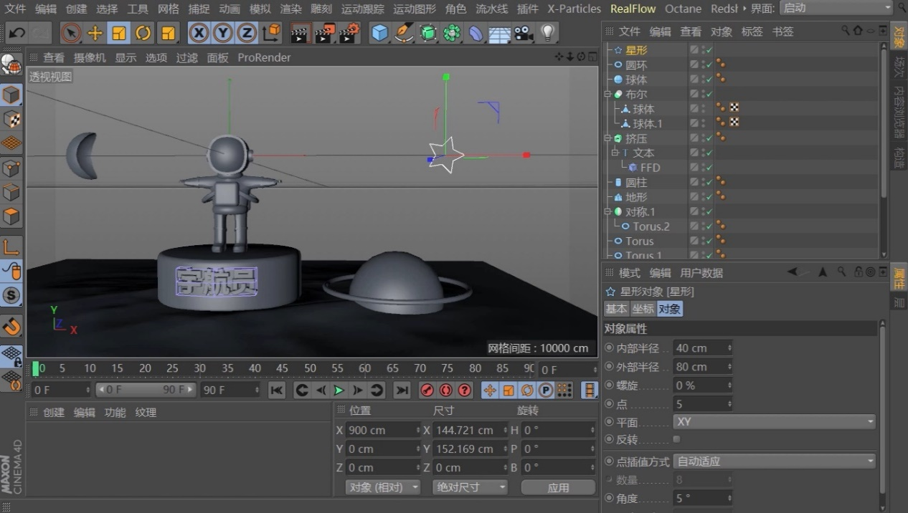
2.2 制 作 场 景
2.2.9 创建星形
步骤2:设置星形对象的“内部半径”为40cm,“外部半径”为80cm,“点”为5,“平面”为XY;在“位置”下,设置“X”为900cm,“Y”和“Z”均为0cm,如图2-74所示。
图2-74 设置星形对象

Slide 22
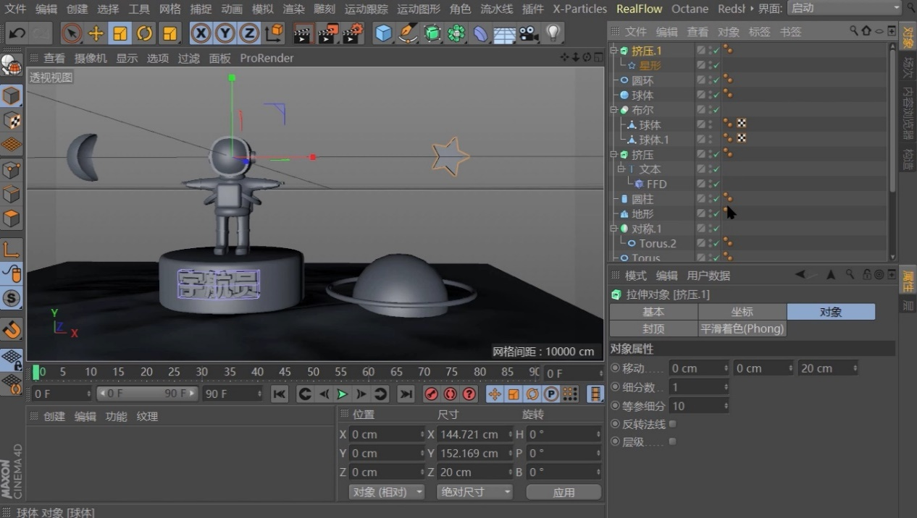
2.2 制 作 场 景
2.2.9 创建星形
步骤3:为星形添加挤压,设置挤压.1的“移动”为0cm、0cm、20cm。将星形作为挤压.1的子级对象,如图2-75所示。
图2-75 设置星形的挤压参数

Slide 23
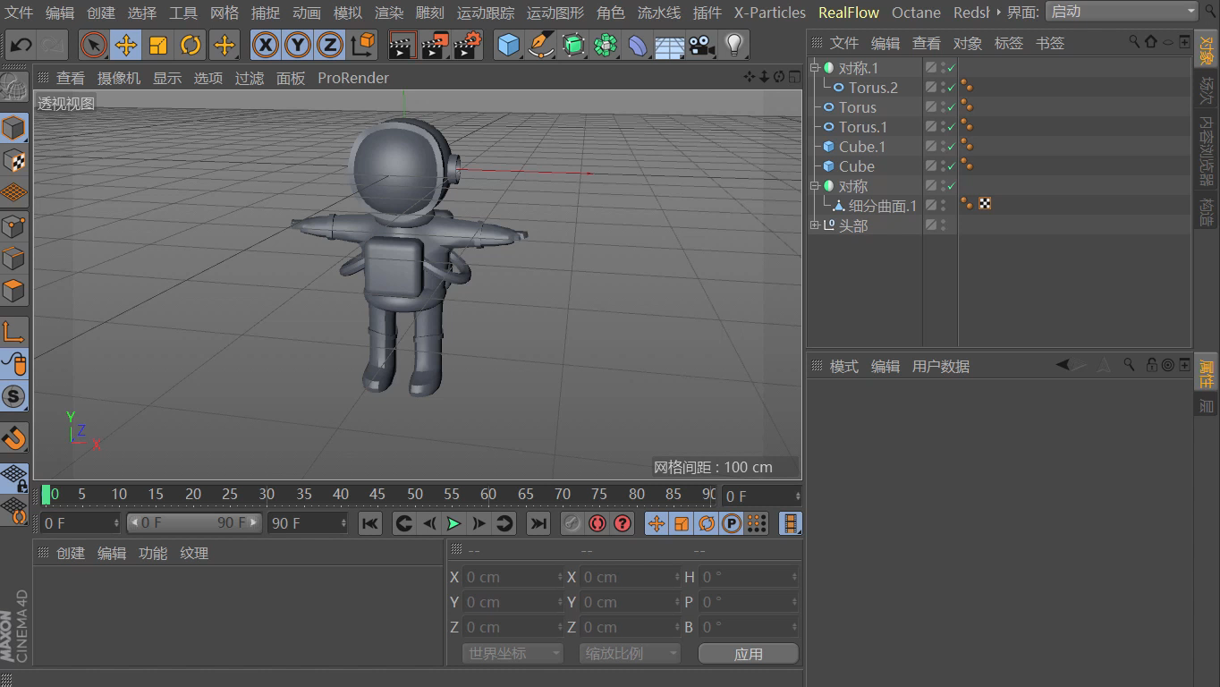
2.2 制 作 场 景

Slide 24
感谢聆听

